Slide 1



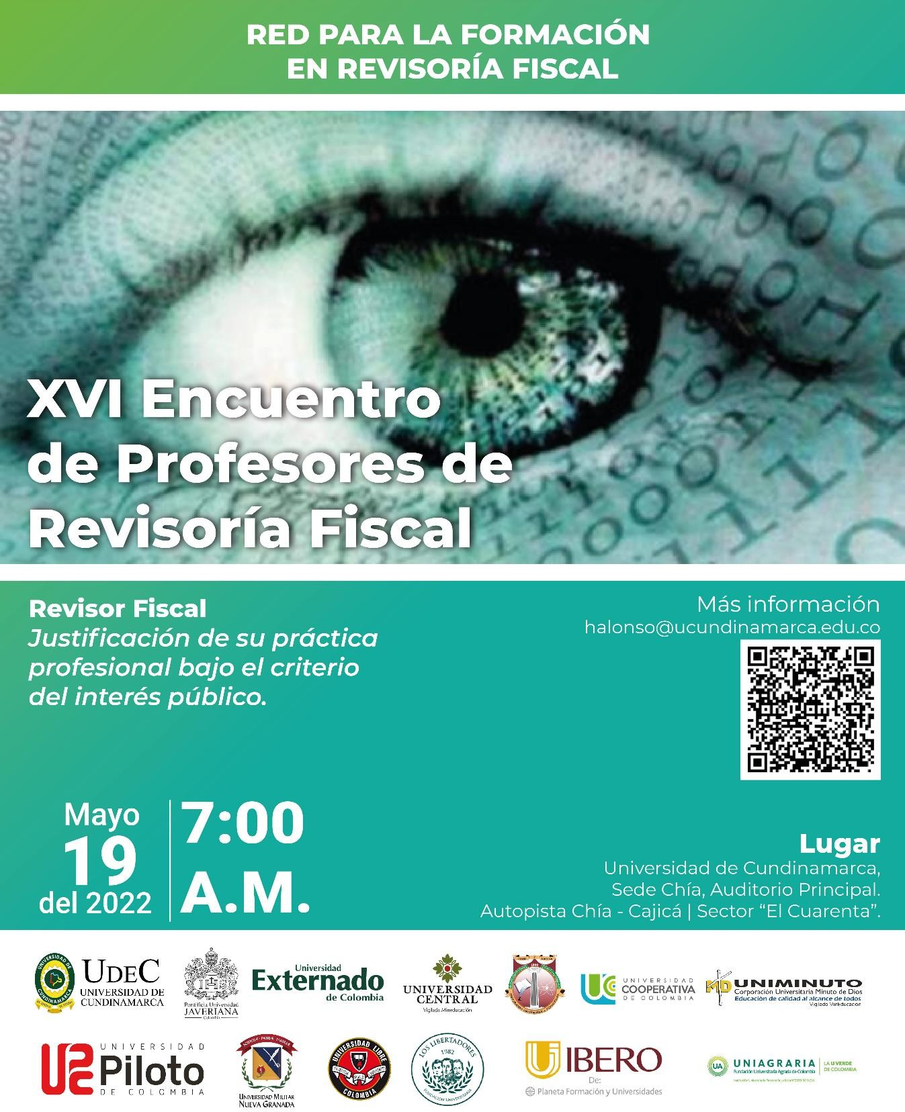
Retos Actuales de la Enseñanza y el Ejercicio de la Revisoría Fiscal: Una aproximación desde la mirada de la Academia, la empresa y el Estado.
XVII ENCUENTRO DE PROFESORES DE REVISORÍA FISCAL

Slide 2

XVII ENCUENTRO DE PROFESORES DE REVISORÍA FISCAL
La formación en revisoría fiscal a los ojos de la pedagogía
Por:
Walter Sánchez Chinchilla
Pedagogo conceptual

Slide 3
XVII ENCUENTRO DE PROFESORES DE REVISORÍA FISCAL
Pedagogo Conceptual
FIPCAM-Fundación Alberto Merani
Contador Público
Universidad Francisco de Paula Santander
Especialista en Desarrollo Intelectual y Educación
Fundación Alberto Merani-USC
Magister en Educación-Docencia
Universidad de Manizales
Pedagogo Conceptual - Experto en Control
Docente Universidad Central
Estudios en pedagogía afectiva
FIDPA
wsanchezc1@ucentral.edu.co

Slide 4


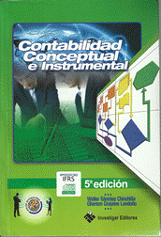


XVII ENCUENTRO DE PROFESORES DE REVISORÍA FISCAL
Producción Intelectual

Slide 5
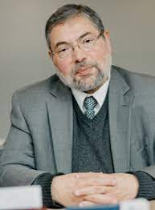
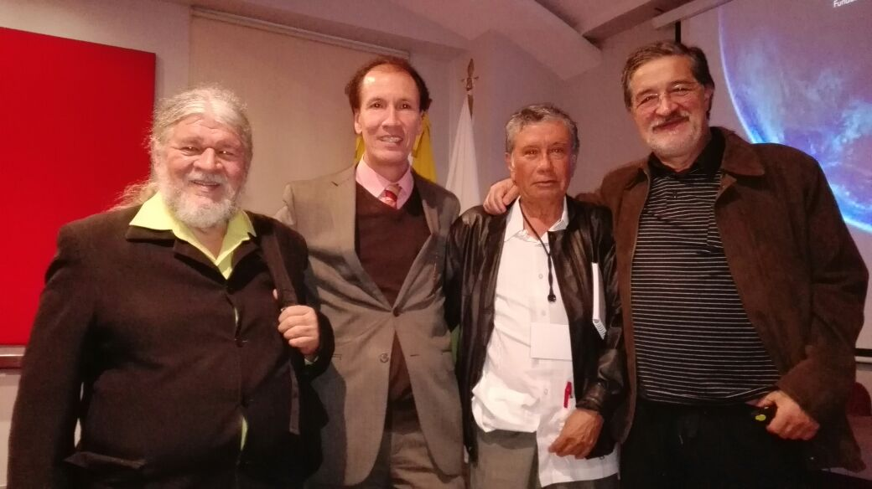
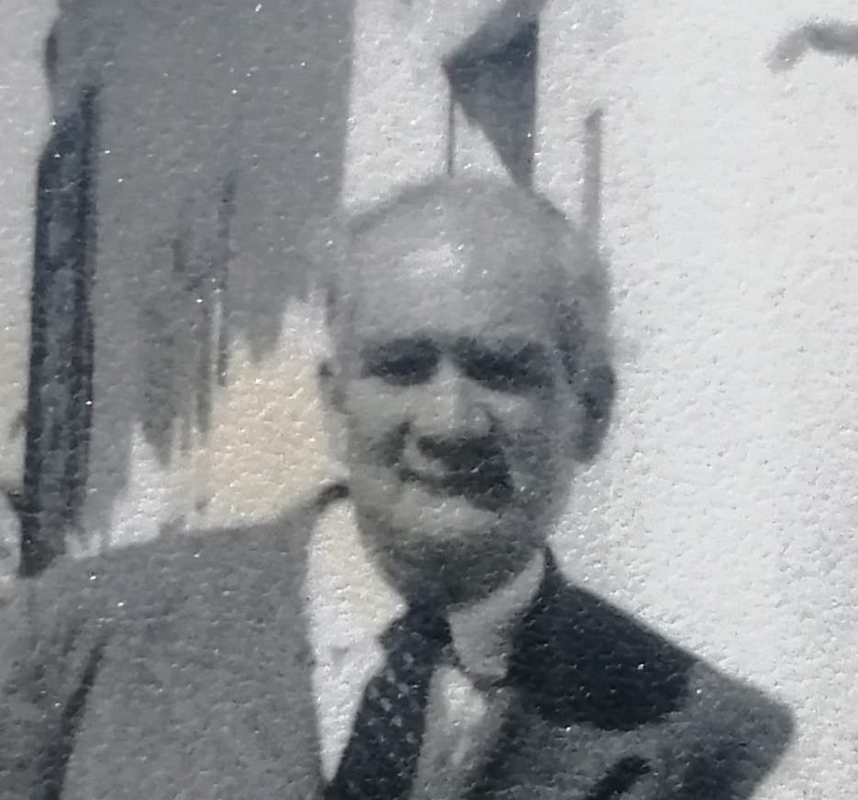
Mis Maestros
XVII ENCUENTRO DE PROFESORES DE REVISORÍA FISCAL

Slide 6
Planeación didáctica
Didáctica Afectiva
Concurso conceptual:
Protéptica: Antes de Franklin, ¿qué significaban socialmente el rayo y el trueno?
Irónica: ¿Cómo construir una casa en el aire? ¡Pregúntele a Escalona!
Mayéutica: ” …la universidad no puede dirigir sus esfuerzos a preparar para un cargo, cualquiera sea su alcance. Hay que preparar para tareas…”
XVII ENCUENTRO DE PROFESORES DE REVISORÍA FISCAL
Didáctica Cognitiva
    Las preguntas pedagógicas y la formación en revisoría fiscal.
    ¿Para qué formar un contador público en materia de revisoría fiscal?
    ¿Qué es la revisoría fiscal? ¿Qué tan importante es esta pregunta?
    ¿Por qué las empresas (demasiadas) tienen revisor fiscal?
    ¿Qué enseñan en revisoría fiscal desde 1.971 hasta el 2023?
    ¿Se puede enseñar revisoría fiscal?
  Concepto fallido de revisoría fiscal (por falta de insumos)
  Concepto hipotético de revisoría fiscal prospectivo.
Didáctica Expresiva
  ¡Que enseñar (aprender) para formar en una RF contemporánea!

Slide 7
Didáctica Afectiva
XVII ENCUENTRO DE PROFESORES DE REVISORÍA FISCAL
  Protéptica: Antes de Franklin, ¿qué significaban socialmente el rayo y el trueno?
  Irónica: ¿Cómo construir una casa en el aire? ¡Pregúntele a Escalona!
  Mayéutica: ” …la universidad no puede dirigir sus esfuerzos a preparar para un cargo, cualquiera sea su alcance. Hay que preparar para tareas…”

Slide 8
Didáctica cognitiva
XVII ENCUENTRO DE PROFESORES DE REVISORÍA FISCAL
  Concurso conceptual:
    ¿Qué es la revisoría fiscal?
    ¿Para qué sirve la revisoría fiscal?
    ¿Por qué las empresas tienen revisoría fiscal?
    ¿Qué enseñan en revisoría fiscal desde 1.971?
    ¿Se puede enseñar revisoría fiscal?
  Concepto fallido de revisoría fiscal (por falta de insumos)
  Concepto hipotético de revisoría fiscal prospectivo

Slide 9


¿Qué es?

Slide 10
¿Qué es?
XVII ENCUENTRO DE PROFESORES DE REVISORÍA FISCAL

Slide 11

¿Para qué sirve?
XVII ENCUENTRO DE PROFESORES DE REVISORÍA FISCAL

Slide 12
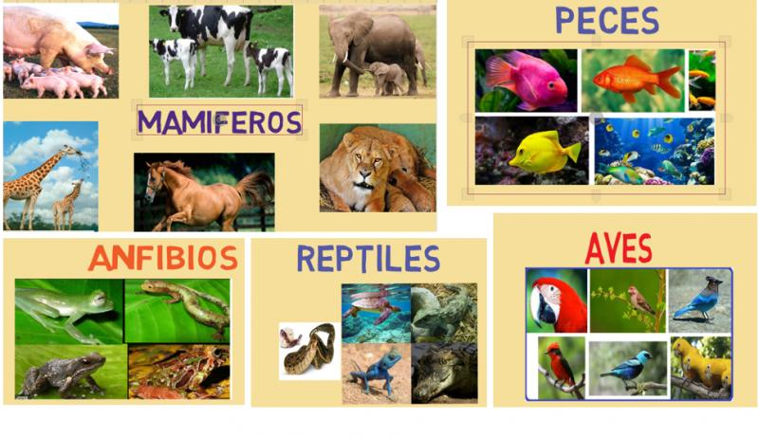
¿Por qué las empresas tienen revisoría fiscal?
XVII ENCUENTRO DE PROFESORES DE REVISORÍA FISCAL

Slide 13
¿Qué se enseña en revisoría fiscal desde 1.971?
XVII ENCUENTRO DE PROFESORES DE REVISORÍA FISCAL
¿…?
¡…!
1960 – 1971 (en el pregrado comenzó a enseñarse auditoría financiera)
1971 – 1990 (en la década del 80 comienza la primera especialización)
1990 – 2023 (nuevos programas, viejas enseñanzas y prácticas con estándares)
Pssss (que no se escuche)

Slide 14
XVII ENCUENTRO DE PROFESORES DE REVISORÍA FISCAL

Slide 15
¿Se puede enseñar revisoría fiscal?
XVII ENCUENTRO DE PROFESORES DE REVISORÍA FISCAL
Lo cierto es que la Universidad no puede dirigir sus esfuerzos a preparar para un cargo, cualquiera sea su alcance. Hay que preparar para tareas, las cuales pueden ser ejercidas desde distintas posiciones y con diferentes enfoques. Formar para ejercer control habilitará para desarrollar múltiples cargos, incluida la revisoría fiscal. En cambio, formar revisores fiscales seguramente generaría un cuerpo profesional especializado, amarrado a la suerte de la institución, sin solucionar otras facetas de la problemática. Bermúdez

Slide 16
¿Qué es la revisoría fiscal? 1. Normas
XVII ENCUENTRO DE PROFESORES DE REVISORÍA FISCAL
https://www.javeriana.edu.co/personales/hbermude/contrapartida/index1.htm 1055
REVISORIA
FISCAL

Slide 17
¿Qué es la revisoría fiscal? 2. Interpretaciones
XVII ENCUENTRO DE PROFESORES DE REVISORÍA FISCAL
Institución de control
REVISORIA
FISCAL
Escuela latina
Estado intervencionista.
Control.
Interés público.
Poderes/intereses
Control de
Estrategia
Control
Financiero
Control de
Gestión
Evaluación del
SCI

Slide 18
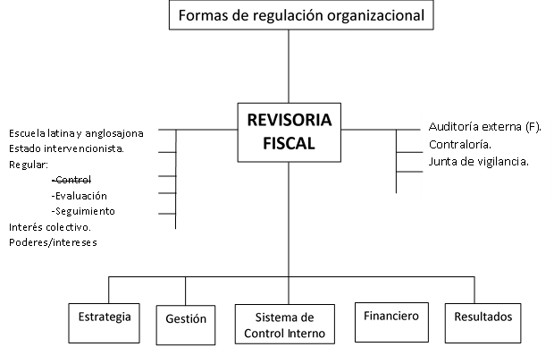
¿Qué es la revisoría fiscal? 3. Teoría, Realidad, prospectiva
XVII ENCUENTRO DE PROFESORES DE REVISORÍA FISCAL

Slide 19
Didáctica expresiva
XVII ENCUENTRO DE PROFESORES DE REVISORÍA FISCAL
¿Qué se requiere para poder proponer?
¿Qué enseñar para que un CP califique la razonabilidad de unos EE.FF.?
¡Qué enseñar (aprender) para formar en una Revisoría Fiscal contemporánea!
¡Se reciben aportes…innovadores, para el siglo XXI!

Slide 20
XVII ENCUENTRO DE PROFESORES DE REVISORÍA FISCAL
¡God Bless You!
Gracias

